Slide 1
Автоматизация звуков с - сь

Slide 2
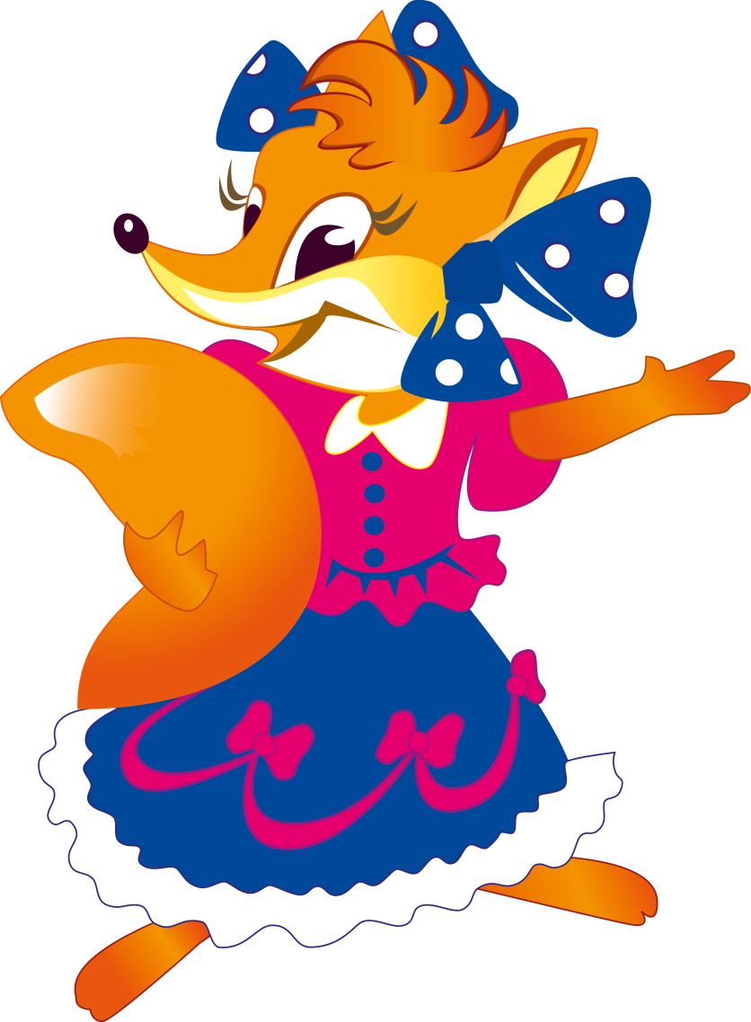
са
са
са
со
со
со
су
су
су
сы
сы
сы
сэ
сэ
сэ

Slide 3
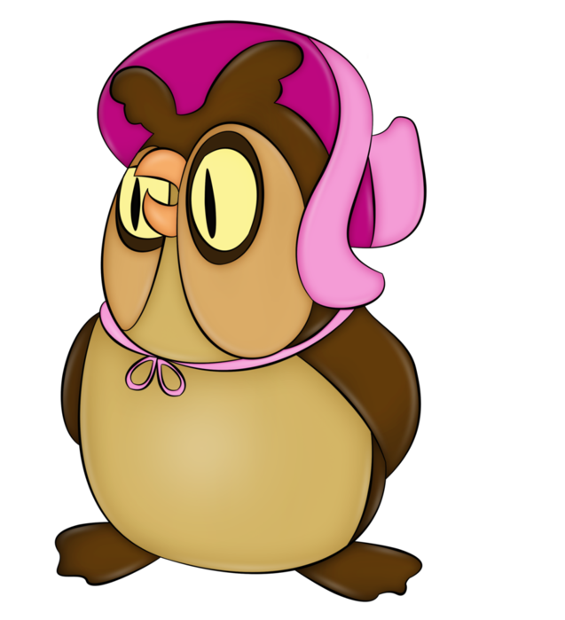
ас
ас
ас
ос
ос
ос
ус
ус
ус
ис
ис
ис
ес
ес
ес

Slide 4
аса
аса
аса
асо
асо
асо
асу
асу
асу
асы
асы
асы
асы
осы
усы

Slide 5
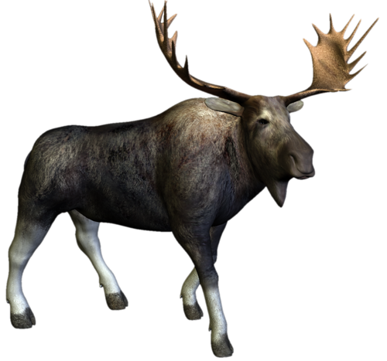
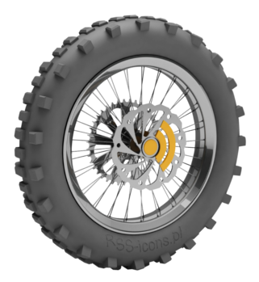
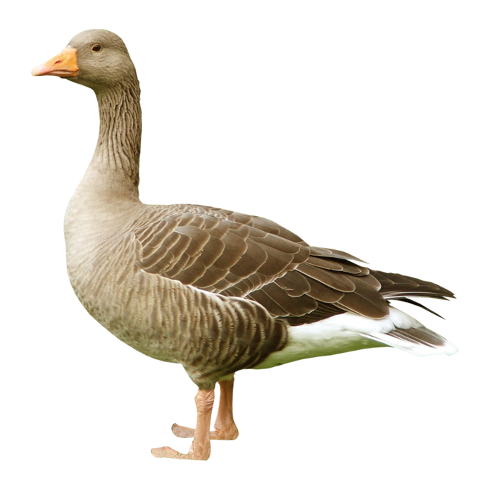
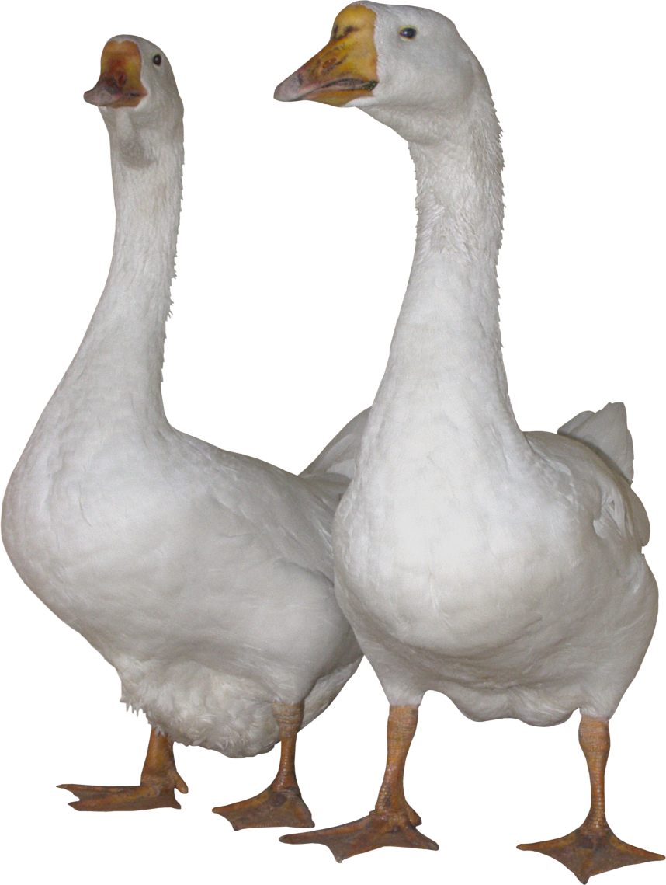
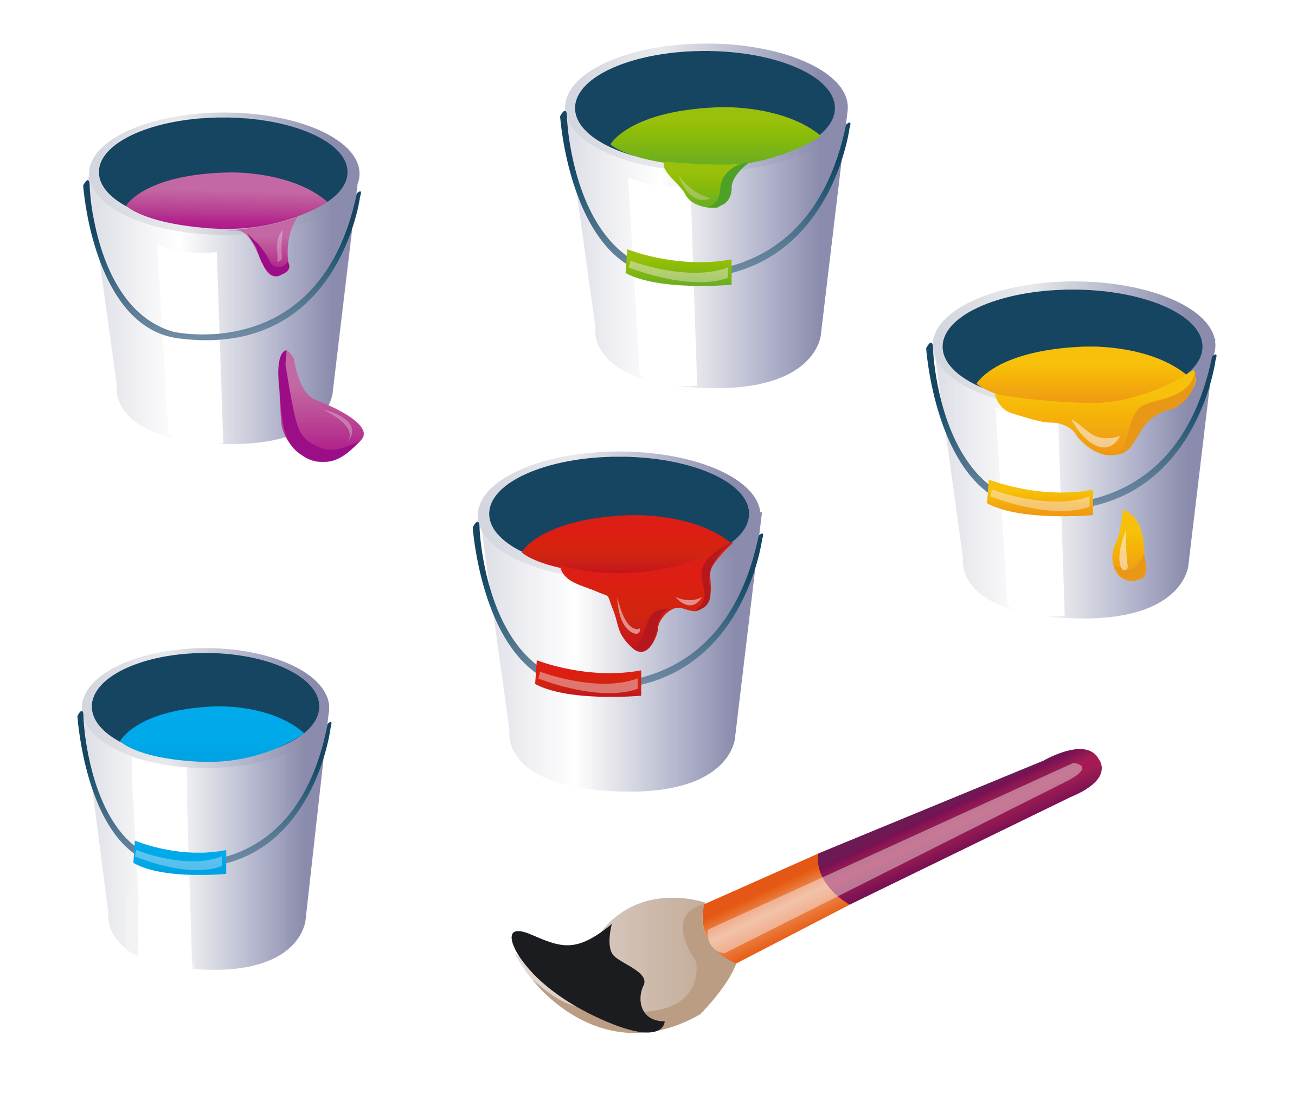
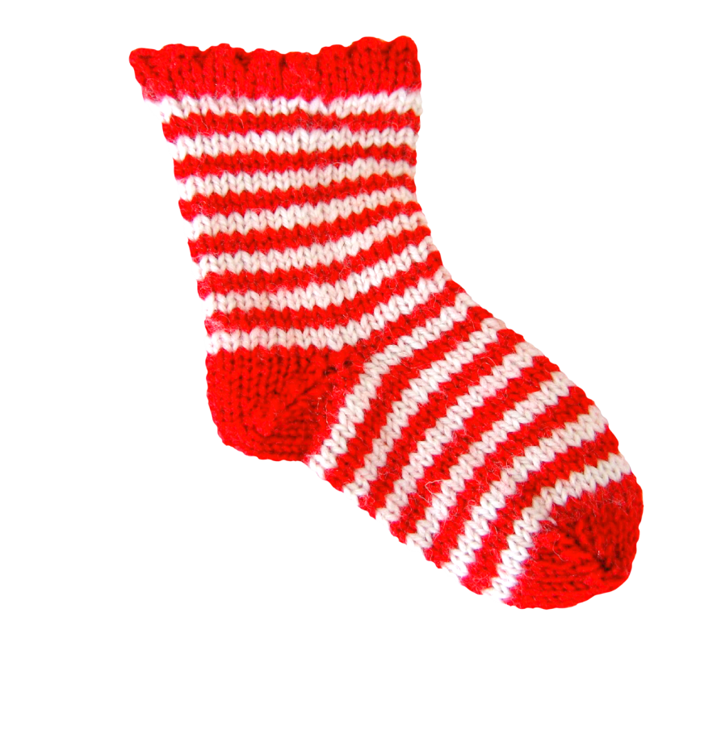
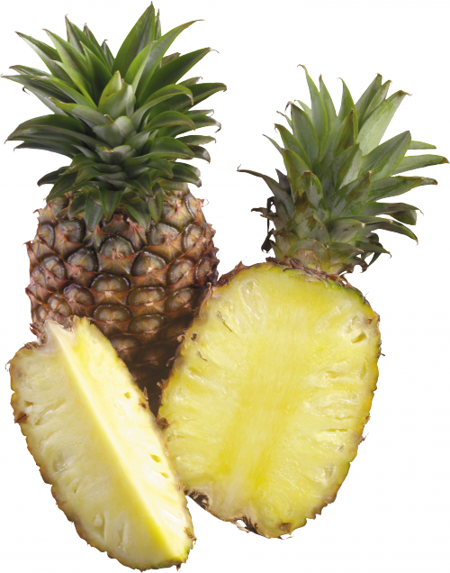
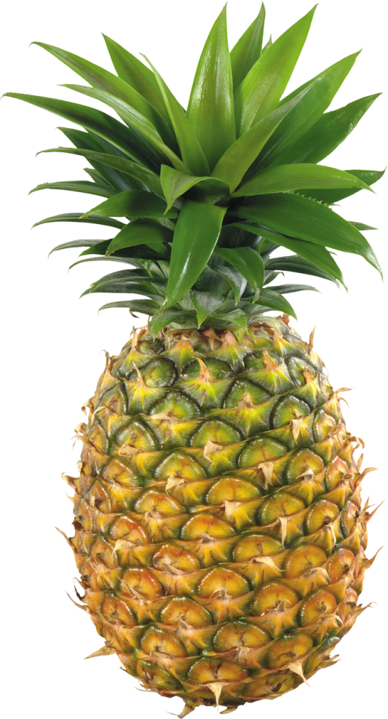
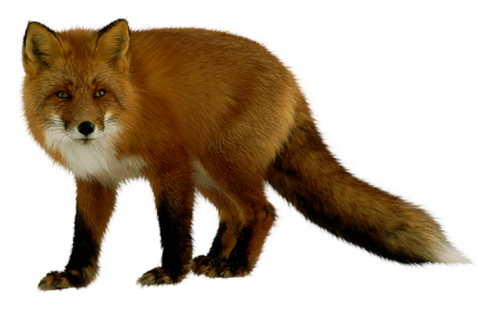
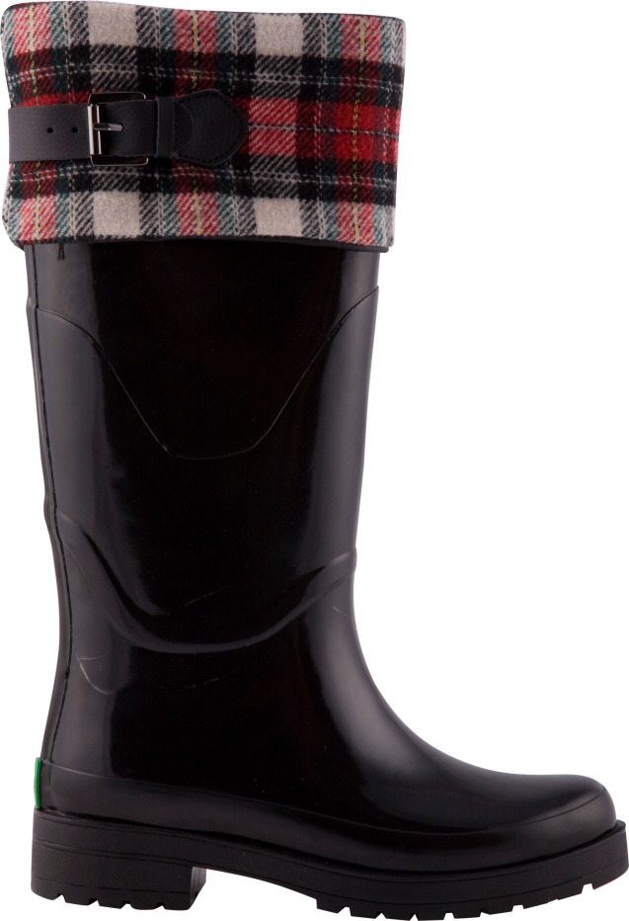
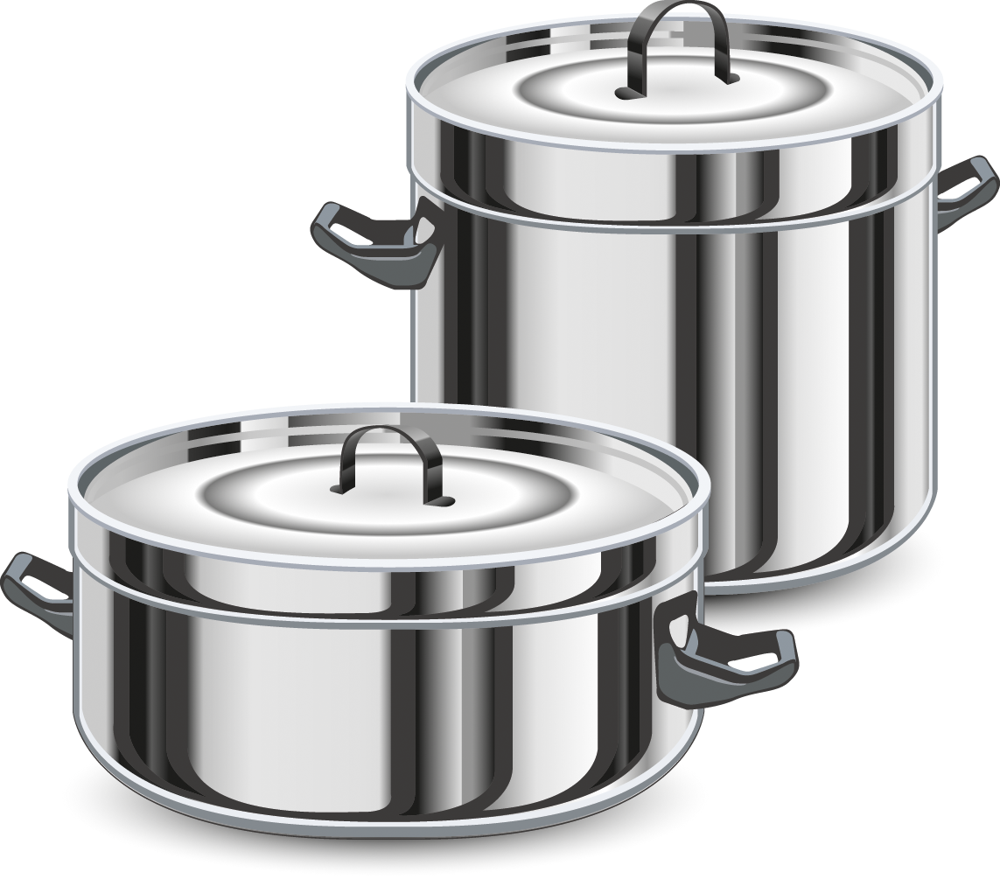
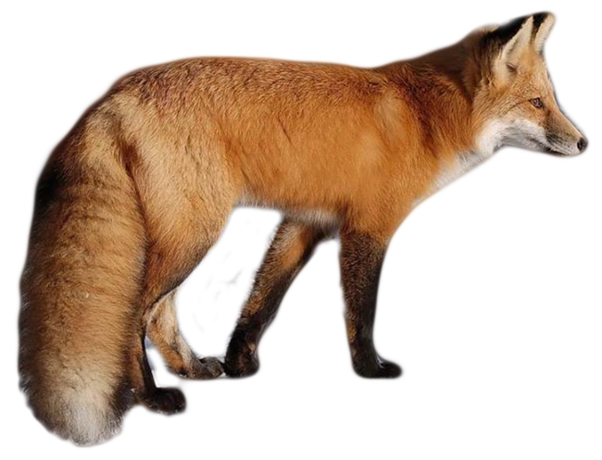
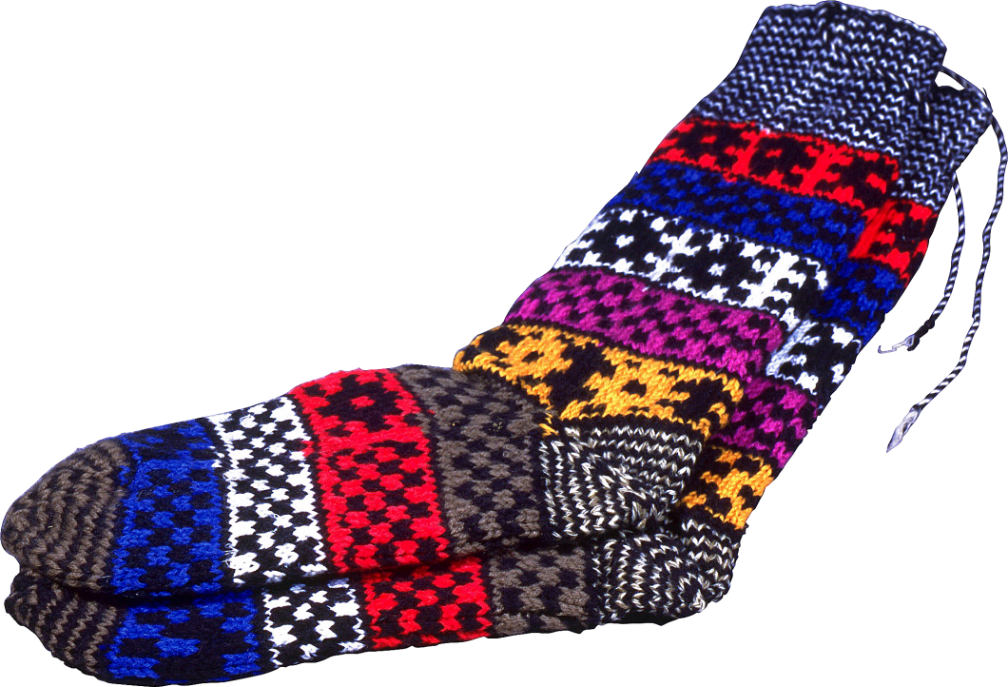
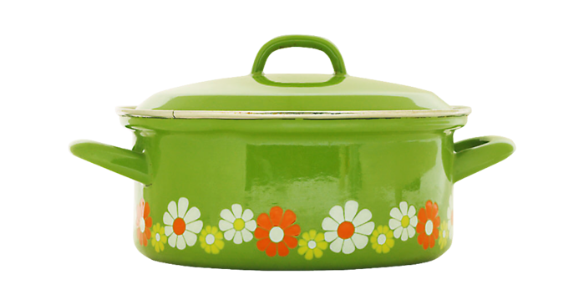
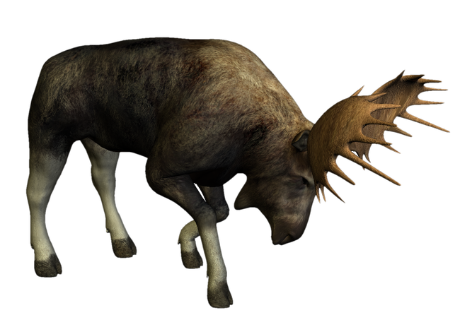
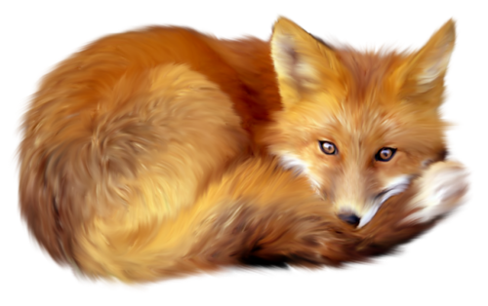
Игра «Один - много»

Slide 6
А
А
О
О
У
У
И
И

Slide 7
Я
Ё
Ю
И
Е

Slide 8
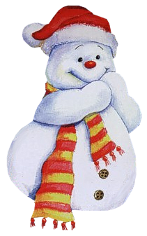
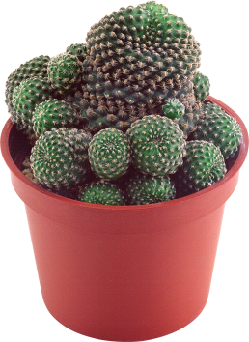
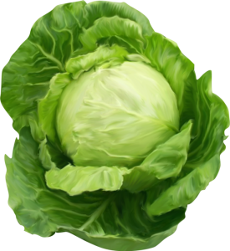
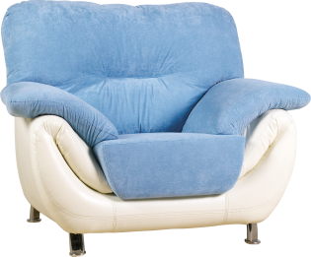
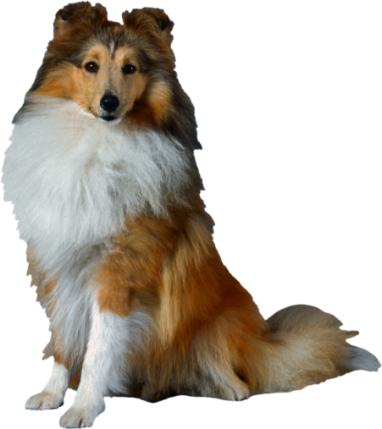
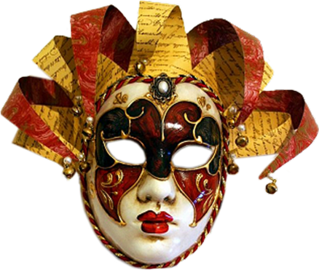
Игра «Лабиринт»
«Угадай чего не стало?»

Slide 9
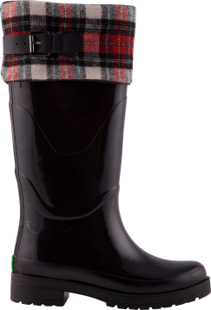
Игра «Посчитай-ка»
Это Соня. Помоги Соне посчитать сапоги.

Slide 10
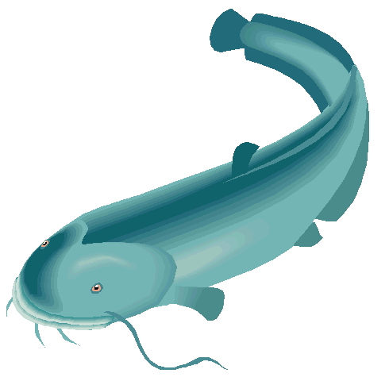
Игра «Посчитай-ка»
Помоги Соне посчитать сомов.

Slide 11
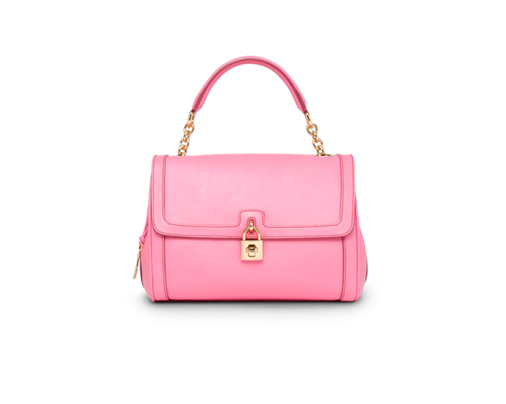
Игра «Посчитай-ка»
Помоги Соне посчитать сумки.

Slide 12
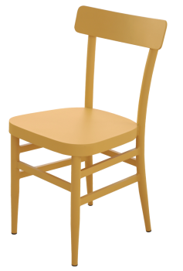
Игра «Посчитай-ка»
Помоги Соне посчитать стулья.

Slide 13
Игра «Посчитай-ка»
Помоги Соне посчитать снежинки.

Slide 14
Игра «Посчитай-ка»
Помоги Соне посчитать кусты.

Slide 15
Игра «Посчитай-ка»
Помоги Соне посчитать гусей.

Slide 16
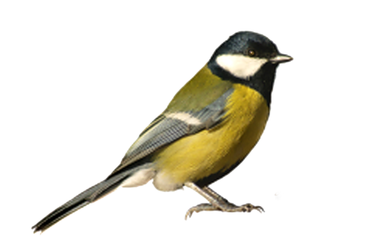
Игра «Посчитай-ка»
Помоги Соне посчитать синиц.

Slide 17
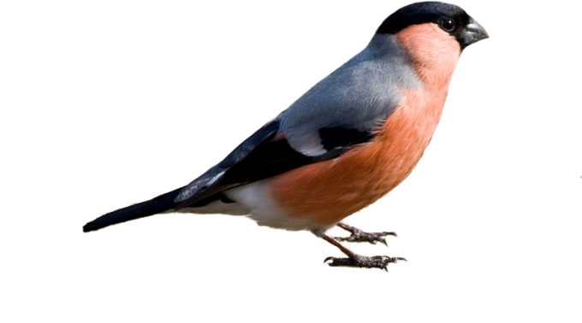
Игра «Посчитай-ка»
Помоги Соне посчитать снегирей.

Slide 18
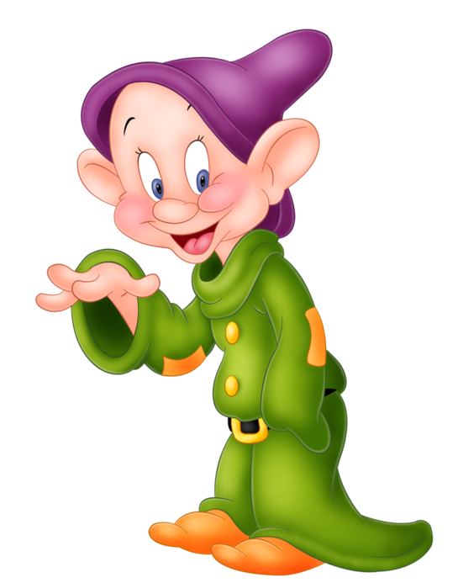
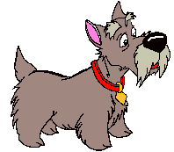
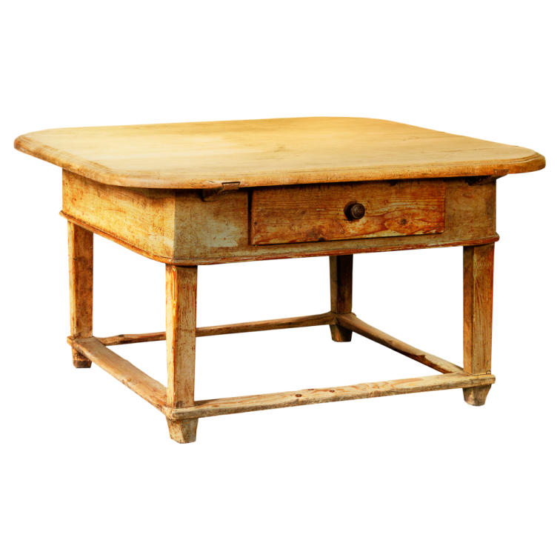
Игра «В гостях у гнома»
Это гном Простачок. Помоги Простачку собрать свои вещи. Для этого нажимай на предметы и большие превратятся в маленькие.

Slide 19
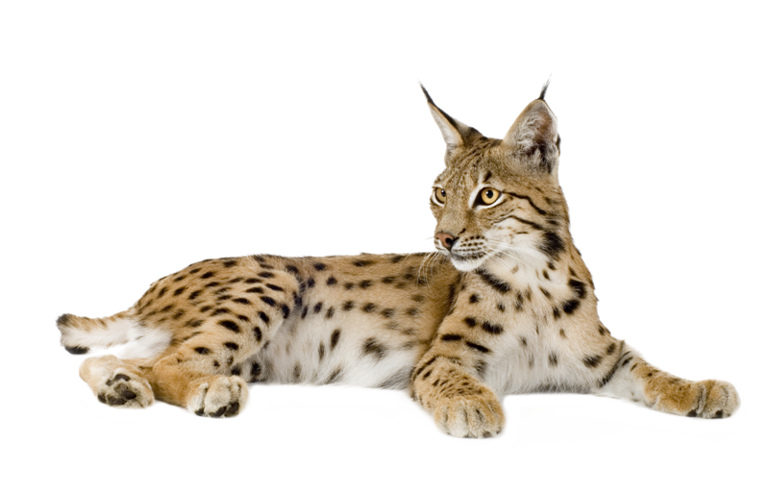
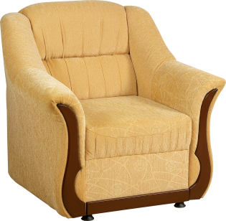
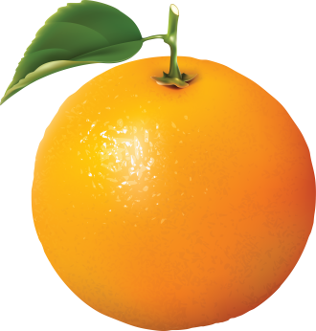
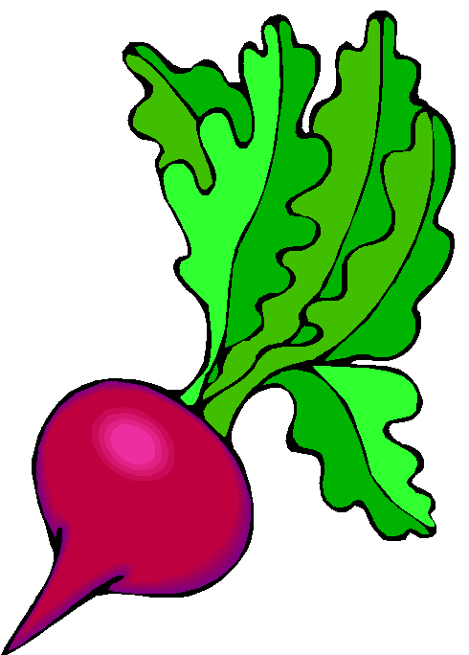
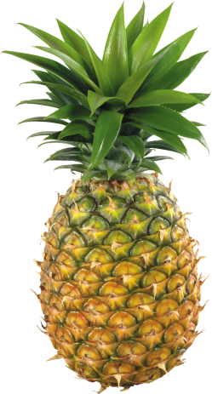
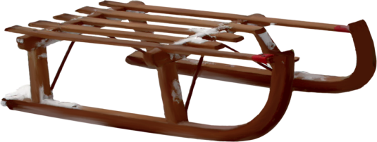
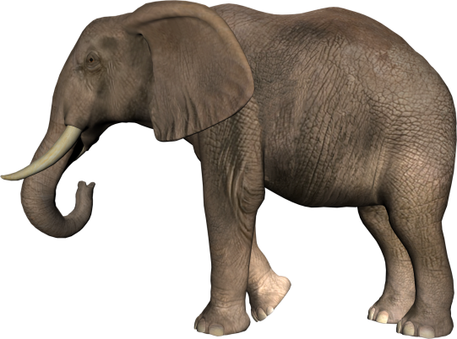
Упражнение «Мой, моя, мое»
Собери свои картинки в свой волшебный сундучок.

Slide 20
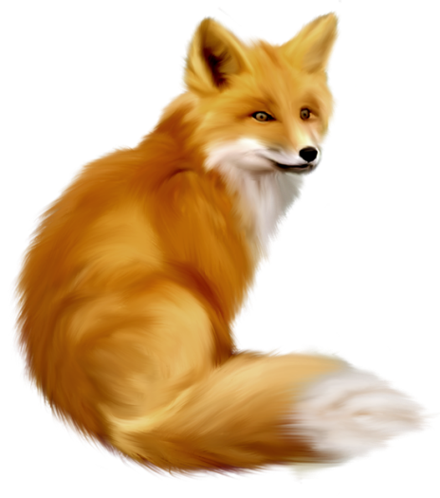
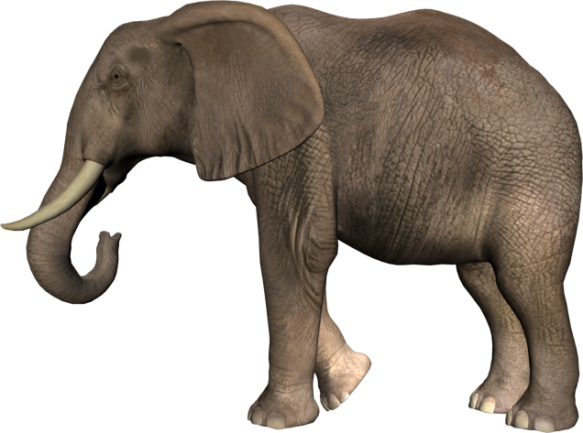
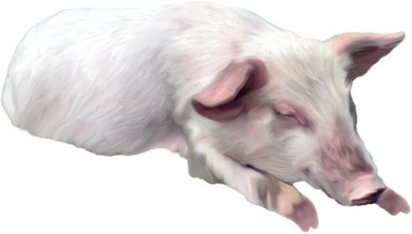
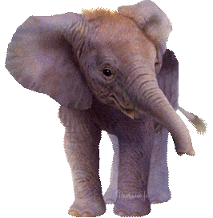
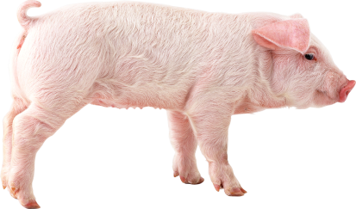
Упражнение «Чей малыш»
Помоги малышам найти свою маму.

